Slide 1


蓝海卓越全光网络建设方案
— — 创 新 融 合 ， 打 造 智 简 全 光校园 网 络 — —
INNOVATION AND INTEGRATION TO BUILD A SMART AND SIMPLE ALL-OPTICAL NETWORK

Slide 2

01
需求分析
requirement analysis
02
蓝海卓越全光网络方案
NATSHELL All optical network solution
目录
CONTENTS
03
方案及产品特点
Plan and product features
04
蓝海卓越产品介绍
NATSHELL PRODUCT INTRODUCTION

Slide 3
01
需求分析
requirement analysis

Slide 4
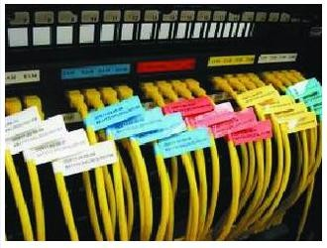
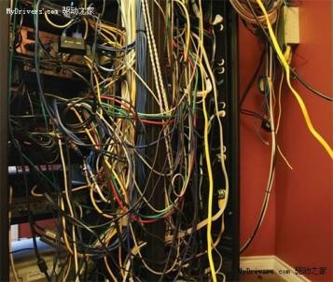
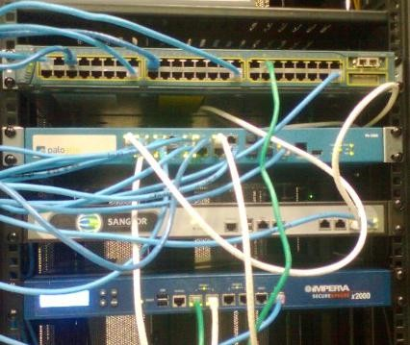




传统网络建设存在的问题
一个房间标准6线6端口
5种以上类型线缆
单楼层3种以上设备
4种以上管理界面
1.
业务系统很多
2.
业务各自独立
一根线只能承载一种业务，单个业务建设成本非常高
电脑上网
无线wifi
高清电视
电话系统
摄像监控
电视线
电话线
宽带线
网络监控

Slide 5

传统网络建设存在的问题
多 短 长 快 差 难
房间线缆过多
重量过大，空间不足
铜线传输距离短
无法满足新需求
建设周期过长
时间人力成本飙升
线材老化
故障难以排查
有源设备稳定差
故障波及范围大
多系统多界面难管理
使用麻烦工作效率低
房间 铜线 建设 线材 有源 系统 线缆 传输 周期 老化 设备 管理
Please replace text, click add relevant headline, modify the text content, also can copy your content to this directly.Please replace text, click add relevant headline, modify the text content, also can copy your content to this directly.。

Slide 6
用户的需求
No
problem
能不能减少线缆数量
网络业务系统是否还在不断增加？
是否还在持续不断的增加铜线线缆？
走线槽空间承重是否足够？
建设成本是不是越来越高？
维护难度是不是越来越大？
......
能不能减少建设成本
能不能降低施工难度
保证现有业务的高使用
这些都没问题！
蓝海卓越【全光网络方案】通通帮你搞定！
满足未来扩展需求

Slide 7
02
蓝海卓越全光网络解决方案
NATSHELL All optical network solution

Slide 8




什么是POL全光网
POL（Passive Optical LAN） 无源光局域网
基于PON技术的新型局域网组网方式，优化了局域网的基础布线 和网络结构，网络结构更加扁平和简洁。
PON技术
相对于传统ADSL/LAN接入的先天优势
通过以太网技术，轻松实现高宽带
OLT到ONU之间采用无源光设备，成本和故障率低 实现了三网融合（宽带上网+电话+IPTV）
比传统双绞线方案，整体成本降低50%以上

Slide 9















POL全光网的应用
□ POL（Passive Optical LAN）， 无 源光局域网，基于PON技术的新型 局域网组网方式，优化了局域网的基础布线和网络结构，网络结构更加扁平和简洁。
语音
ONU
Splitter
WiFi
SPL
SPL
FAT/FDT
ONU
视频监控
Fiber Cable
SPL
SPL
□ POL网络统一承载宽带、语音、视 频、WiFi、CATV、办公等业务。
视频
ONU
SSC
SPL
SPL
ODF OLT/IP
□ POL方案广泛应用于酒店、校园、 企业园区、企业办公楼，电力、交 通等场景。
上网
SPL
ODF

Slide 10
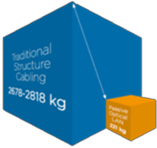

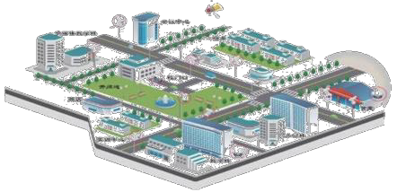



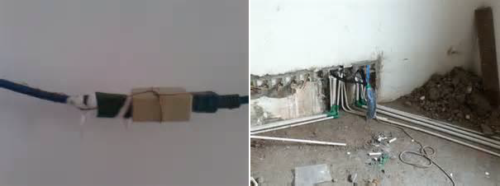

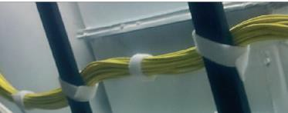



光纤是网络部署的最佳应用
减少重量、节省空间
重量对比：光纤节省90%
POL: 142kg
铜缆：2597kg
超长使用寿命
光纤寿命：30年
玻璃芯/塑料芯，耐腐蚀
即使在海边等环境也能长期使用
铜缆弱电：最多10年
铜缆老化严重，重新部署
超长传输距离
光纤覆盖：20km
20km
视频监控
空间对比：光纤节省90%
20km为半径的全光无源网络， 网线有效距离100米
OLT
合波器 ODN
GPON
10G GPON
40G-PON
一次部署，预留带宽升级空间

Slide 11
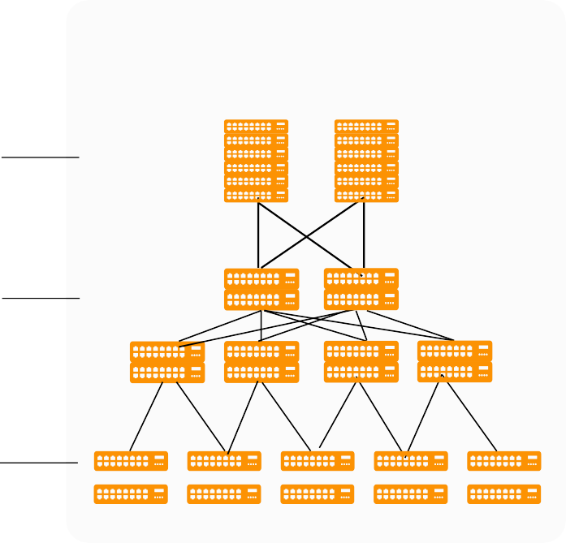
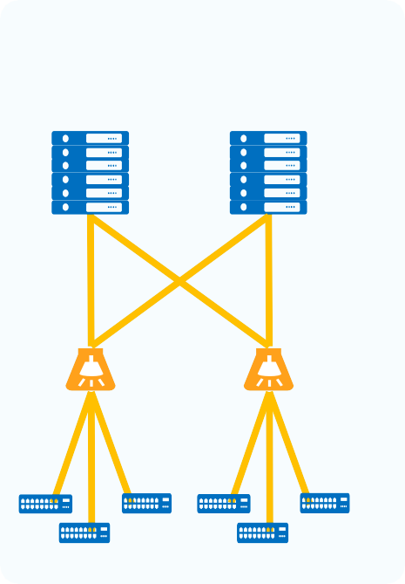
传统网络 vs POL全光网
传统网络方案（贵）
POL 全光网络方案
（便宜）
数据中心
核心交换机
OLT
双机备份
扁平化低时延网络
点到多点无源分光
1G/10G ONU 即插即用
多业务承载
楼层机房
汇聚交换机
楼道机房
接入交换机
ONU

Slide 12




蓝海卓越POL全光网解决方案
无源光网+全业务承载
=网络简单，部署方便
简单网络+统一网管
=易于管理，成本低廉
方案 优势
大容量+超大带宽
=适应网络运营需求
50年光纤+40年技术演进
=适应现在，投资未来
— 网络一次部署，可面向未来平滑演进到10GPON —

Slide 13












全光网解决方案（架构图）
高性能NAT
网络出口网关
网络流量可视可控
轮询监控平台
可以升级/扩展业务：
双向流量分析
全网统一运维管理平台
核心交换机
IPTV服务器群
1、网络
2、IPTV
NPM精准定位故障范围
上网日志审计留存
网络中心
OLT汇聚设备机房（20个）
片区1:4分光(1)
（将近150个）
分光器（无需接电源）
路边弱电箱就近分光即可
片区1:4分光(4)
就近1:16分光
(1)
（将近550个）
就近1:16分光
(4)
就近1:16分光
(1)
就近1:16分光
(4)
商铺门店1
商铺门店1
商铺门店1
商铺门店1
…
商铺
门店
15
…
商铺
门店
15
…
商铺
门店
15
…
商铺
门店
15
ONU光猫
ONU光猫
ONU光猫
ONU光猫
摄像头
摄像头
录像机
网络
摄像头
摄像头
录像机
摄像头
摄像头
录像机
摄像头
摄像头
录像机

Slide 14
方案详细说明
通过互联网接入蓝海卓越NE-80多功能认证网关。
由NE-80设备完成防火墙、NAT、多线接入、负载均衡、流量控制和PPPOE服务器、PORTAL重定向等功能。
外网最多可接入8000条外网线路汇聚，内网单服务器可以支持多达3万用户接入。
NE-80多功能认证网关设备下，直接接入OLT设备，或通过核心交换机再接入OLT设备，在OLT设备下通过分光器，将光信号传输到ONU，再通过ONU设备连接到无线AP，部署无线网络，或通过ONU将设备连接到交换机，部署办公有线网络，或是通过ONU直接到到用户家中，为用户提供有线及无线上网服务。
在OLT设备上通过划分VLAN和QINQ，隔离为较小局域子网，实现用户隔离，在认证后通过绑定QINQ实现用户绑定。
用户通过WINDOWS自带拨号程序，拨号上网，拨号请求由NE-80多功能认证网关响应。
NE-80多功能认证网关接收到用户拨号请求后，将此请求转送到统一认证计费服务器，由统一认证计费系统进行用户的授权、认证，并将认证结果返加NE-80多功能认证网关以确定用户是否可以上网，如果是合法用户，则拨号后可以上网。如果是非法用户，则对用户返回691信息，用户无法上网。
无线用户通过NE-80多功能认证网关上网，由网关进行重定向，在用户的手机终端弹出认证页面，用户可以通过自注册等方式，实现用户上网，也可以由管理员开户。
用户可以通过短信验证的方式进行实名认证。
用户可以通过支付宝、微信或第三方支付平台进行自助交费。
在统一认证计费平台对用户进行管理，增删改查，同时实现财务管理、统计分析、备份恢复、绑定策略等。

Slide 15















蓝海卓越POL用户上网认证系统
部署简介
DEPLOYMENT BRIEF
通过蓝海卓越全光网络方案光纤承载网，将wifi信号覆盖到每一个角落
优势
中心机房
OLT
AC
楼层 弱电间
核心交换 机
认证功能
路由自带PPPOE服务器和PORTAL重定向功能，与AAA对接实现用户认证和管理
WiFi覆盖范围更广，WiFi信号更强，用户体验 更好
分光器
房间：
ONU自带wifi功能
ONU
ONU
安全审计
蓝海卓越无线接入前端互联网公共上网服务场所， 信息安全管理系统（无线接入前端），计算机 信息系统安全专用产品，符合公安部要求。
AP
AP
AP
公共区域：
通过ONU下接无线AP提供室外wifi
通过本地AC或云AC控制，灵活管理AP

Slide 16


全光解决方案的优势
一房一纤
一个房间仅需一条光纤 线，简洁高效
1
2
一纤多能
所有业务一张 光纤网承载
每个房间成本减低
40%
3
融合终端
终端业务融合终端接入、 可靠性强、易维护

Slide 17






优势2：方案成本低
传统网络方案
TRADITIONAL NETWORK SCHEME
蓝海卓越全光网络方案
SXZ ALL OPTICAL NETWORK SCHEME
质量成本
1房6线线材多，质量不高，问题频出，用户满意率低
设备成本
单楼层三种以上设备，成本居高不下
人力成本
方案复杂，施工周期长，成本高，后期升级难度高
质量成本
1间房仅需1根光纤线，寿命高达30年，抗腐蚀能力强
设备成本
蓝海卓越融合网关=企业路由+防火墙+BRAS+行为管理
人力成本
布线简单，大幅减少施工成本，预留后期升级空间

Slide 18
优势3：简单易维护
传统网络方案
TRADITIONAL NETWORK SCHEME
蓝海卓越全光网络方案
SXZ ALL OPTICAL NETWORK SCHEME
线缆多， 楼层和终端设备多， 接头多
❐ 线缆少， 楼层和终端设备少， 接头少
铜线易氧化， 容易造成接触不良
❐ 光纤接头无氧化问题
故障定位困难， 线路维护工作量巨大
VS
故障率极低， 线路基本上无需维护
后续升级维护难度大， 需推倒重建
❐ 方案技术先进， 预留升级空间
电话， 网络， 无线， 电视系统都是独立系 统， 至少需要多个管理界面
蓝海卓越融合网关多位一体1 个界面就可以 完成

Slide 19
方案特点
全光纤接入，成本低，维护省心，一次建设，基本终身免维护
按需扩容，无需硬件更换，线路可平滑升级到10G，网关可扩容到3万用户，计费可扩展到10万用户
单机多能，一台网关，完成防火墙、NAT、多线接入、负载均衡、流量控制和PPPOE服务器、PORTAL重定向等多种功能
强大的性能，网关高达8000条外线接入，同时支持各种功能开启
超大带机量：网关支持千万并发连接数支持，大容量PPPOE服务器，大容量PORTAL重定向，同时支持3万内网PPPOE及WEB认证用户接入
内网安全性高，用户隔离，一户一认证，PPPOE拨号+QINQ，彻底解决ARP问题，内网用户互不干扰
方便管理，中英文WEB界面，用户自助开户、缴费，无需现场人员处理
支持多级管理权限分配，解决公司控制和管理难题，可分配代理商权限
数据安全性高，支持多种备份方式，包括邮件备份、邮件备份、双机备份
方便的报表生成功能，支持图表展示和报表导出

Slide 20
03
方案及产品特点
Plan and product features

Slide 21
蓝海卓越校园整体解决方案价值
1
统筹规划设计，建设高品质网络
从学校未来5-10年发展角度出发，结合学校实际需求，对校园各个网络系统统一规划、业务分类、整体设计，为学校建设全校统一、多业务融合、有线无线一体化、可持续平滑升级演进的高品质校园网
2
POL、Wi-Fi6、IPv6等新技术应用
采用POL全光网，简化网络架构，一跳入云。使用企业级Wi-Fi6 AP、Wi-Fi6ONU AP对全校进行Wi-Fi盖，支持无缝漫游切换。全网设备、业务系统均支持IPV6，促进校园网络向下一代互联网平滑演进升级
3
多业务融合，统一认证
一网承载IP数据、语音、视频等多种业务数据。蓝海卓越认证计费系统具备强大的认证计费功能，可对接标准AAA、一卡通等系统，配合BRAS网关可实现有线无线一体化认证，全网无感知漫游
4
合法合规运营管理
蓝海卓越认证计费运营平台、BRAS网关、网络审计等设备符合网络安全法对网络运营者的相关义务要求，为校园运营管理提供合规服务
5
全面及时的运维管理服务
蓝海卓越专业化运营服务体系，包括：呼叫中心、工单系统、驻场运维、办事处运维、运维专家、研发人员为校园网提供无忧运维服务，让相关信息中心老师可以从琐碎的维护工作中脱身
6
持续的产品升级
蓝海卓越是一家专注于通信领域的研发型企业，拥有多条成熟的产品线。针对校园网应用场景，蓝海卓越具备成套的校园网业务系统产品、完整的Wi-Fi产品线、接入网全光产品线，可以为校园网的无线网络设备持续的更新、升级、换代
7
多运营商联合经营
蓝海卓越与国内三大基础运营商进行合作，可为学校争取到更多出口宽带资源。另外通过使用蓝海卓越AAA和代拨网关与运营商BRAS、AAA对接，可实现运营商融合套餐策略，既解决校园出口问题又满足运营商KP|考核，实现多运营商接入，避免单一运营商市场垄断
8
绿色低碳环保
采用主干POL全光网方案，网络无源，无需建设楼宇汇聚机房，无需精密空调、UPS等额外投资，整体方案架构节能、减排，实现绿色信息网络，助力碳达峰、碳中和目标实现

Slide 22
蓝海卓越全光网整体解决方案特点-高低搭配
高带宽
高覆盖
高可用
PON+Wi-Fi6珠联壁合提供更高带宽
POL支持20-40KM的长距覆盖，同时Wi-Fi6采用Long OFDMsymbol发送机制，增加了覆盖距离
全网关键链路、关键节点采用冗余设计，保障网络高可用
低时延
低功耗
低风险
采POL网络比传统铜缆网络网络时延更低，同时WiFi6也新增低时延特性
全光网络ODN部分无源无需供电，Wi-Fi6的TWT机制亦可节能
全光网络ODN部分无源，光进铜退，减少触电和火灾风险

Slide 23
蓝海卓越全光网整体解决方案特点-即新且省
新网络架构
新一代Wi-Fi
新IP协议标准
采用标准GPON全光网络架构
全网使用Wifi 6 ONU进行无线覆盖
全网设备、业务系统支持IPv6协议
省空间
省成本
省资源
采用POL全光网络，光纤链路比传统铜缆占用桥架空间少。ODN无源，减少汇聚机房
光纤ODN网络支持1G>10G>40G>100G平滑扩容，一次布线长久使用，避免重复施工
OLT节点部署在中心机房，楼宇汇聚机房无源，可以减少空调UPS等配套设施

Slide 24
蓝海卓越全光网整体解决方案特点-安全有防
无缝覆盖
无感漫游
无忧升级
采用 ONUAP进行Wi-Fi覆盖
用户全网跨热点无感知漫游切换，业务随行
设计支持冗余升级，后续升级无忧
防干扰
防老化
防窃听
光纤介质无辐射，电磁干扰，零辐射
光纤主要材料为二氧化硅，稳定抗老化，寿命可达30年
GPON协议天然支持AES128加密，可有效保护数据安全

Slide 25
04
蓝海卓越产品介绍
NATSHELL PRODUCT INTRODUCTION

Slide 26
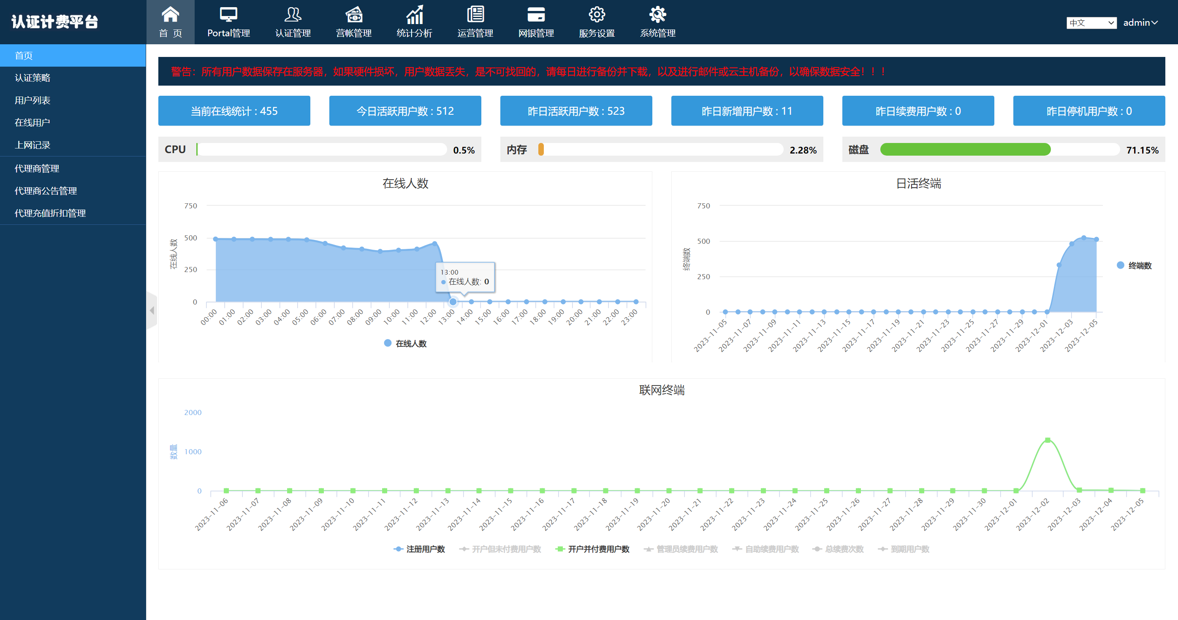
蓝海卓越产品介绍-统一认证系统
蓝海卓越统一准入系统是以实现网络运营为基础，增强全局安全为中心，提高管理效率为目的的网络安全运营管理系统。
支持PPPoE、802.1X、PPTP、L2TP、PORTAL等认证。
支持旁路部署，云端部署
支持各品牌AC对接
支持第三方Radius
支持任意认证数据库
支持对接第三方系统
支持各种主流认证方式

Slide 27
统一认证系统主要功能
自助及代理系统
高性能引擎，多NAS对接
用户自肋开户、交费、查询，自助改密
管理员自定义代理商，代理商折扣
PORTAL每秒4000认认证性能
RADIUS每秒4000次认证性能
支持超过20家厂家的主要的AC/BRAS/网关设备对接 。
IPV4/IPV6双栈支持
01
辅助功能
06
02
工单管理、工作流功能、日志管理
支付宝、微信、全民金报支付
数据自动备份，邮件备份，恢复
短信发送，界面自定义、计划任务
完善的管理系统
05
03
多级权限管理，代理商管理
项目管理、自定义产品管理
用户管理、工单管理
短信管理
Portal服务器
04
高性能PORTAL服务器
支持CMCC 等多种PORTAL协议
支持源码级自定义PORTAL页面
支持短信、微信、帐号密码等多种 认证方式
精准的财务统计
丰富的财务报表，按需统计
财务对帐功能，详细财务日志审核
开户记录、充值记录、续费记录

Slide 28





高度自定义PORTAL页面
灵活定制
lll
自定义页面
丰富的模板
自定义广告
lll | 高性能大并发 Portal预览 所见即所得
ll
l
终端自适应
精准推送
代码级自定义
统一管理
用户数据的统一管理，账号可以统一用学生学号。
多个绑定
用户账号可绑定多个运营商套餐。
一号一密
实现一号一密，多运营商联合运营。

Slide 29
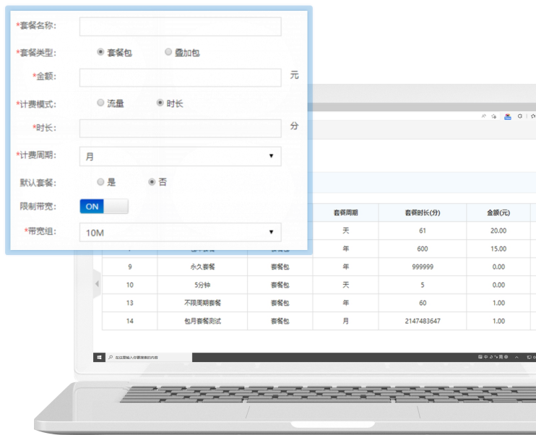
灵活自定义资费
包年/月/天计费
按年、月、天设置套餐，每日进行业务结算及停机检查
预付费/后付费
预付费，先缴费后开通后付费，先试用后缴费
按时长计费
按时长计费，可设定一个周期内使用时长
免计费策略
针对特殊用户或特殊应用场景支持免费套餐
精准流量计费
支持按流量计费、流量配额下发，NAC精准计费

Slide 30
用户上网认证方式
基于蓝海卓越认证平台设计的灵活性，基本上可以实现市面上所有见到的认证方式
短信认证
帐号密码
通过手机短信实现实名认证，可以实现认证并溯源。
使用内置帐号密码登录
微信认证
PPPOE认证
用户关注微信后即可上网，取消关注后即可断网，可以实现基本微信认证和快速微信认证。
与网关对接，实现用户PPPOE拨号认证
APP认证
LDAP认证
。
通过与第三方APP服务器对接，实现用户的开户、销户、认证，实现用户使用APP认证即可上网，以及分析相应权限
通过与WINDOWS域认证结合，实现企业的统一身份认证和权限下发
MAC无感知
第三方数据源认证
基于策略的判断，可以实现基于MAC地址的无感知认证、用户二次登录无感知认证，用户二次登录推PORTAL免认证
与任意第三方数据源对接，实现认证，如一卡通、OA、或任意第三方数据库，以及基于身份证的刷卡认证

Slide 31
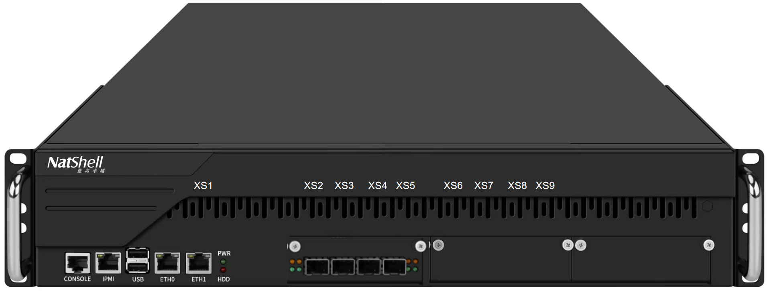
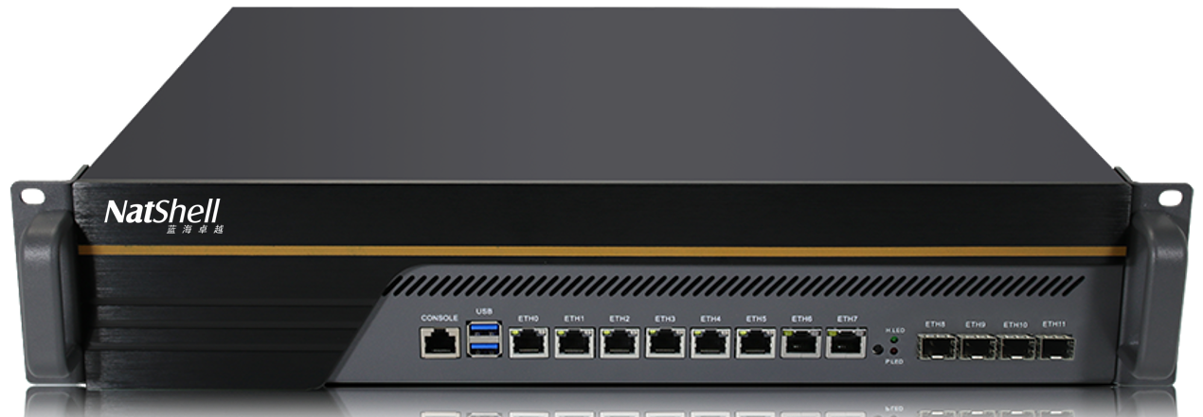
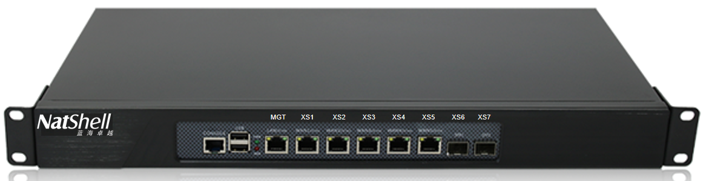
蓝海卓越产品介绍-多功能认证网关
型号：NE-80-2K
型号：NE-80-5K
型号：NE-80-20K
提供丰富的网络接口，支持GE电口、SFP、SFP+、40G QSFP、100G QSFP28接口，满足不同类型的网络环境；
性能范围：50M-320G；
独创的实时链路优化技术，瞬时识别最优链路，引导流量至最佳路径；
采用业界领先的应用协议识别和用户行为识别技术，可精准识别P2P、流媒体、网页浏览、游戏等应用，识别应用大类1000+；
支持按优先级的分类带宽通道管理技术，实现带宽保障、带宽限制、带宽复用等各种功能；
支持多重带宽限制，可以在用户限速的同时对指定的应用分组进行限制，支持分时段策略，满足用户对网络资料的精准管理需求。
独创的关联应用优化技术，可基于应用类别进行路由选择；
集成防火墙功能，负载均衡功能、DNS代理功能，BRAS功能，流量可视化DPI、防共享功能等
丰富日志管理：应用、链路、 站点、 整网多维度可视，40+敏捷报表。

Slide 32
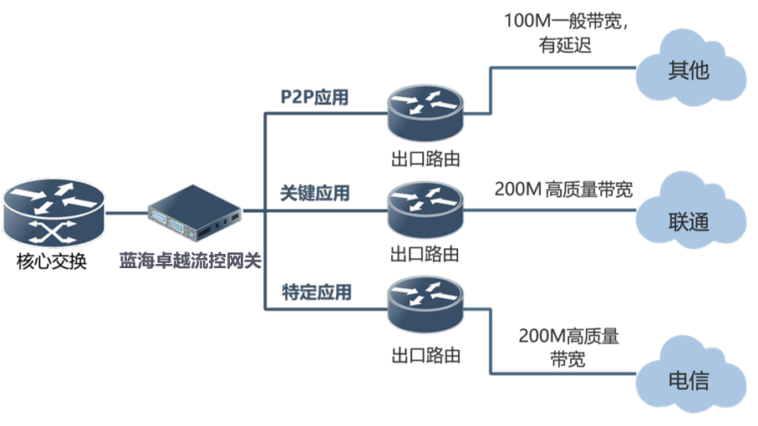
多功能认证网关主要功能
多功能认证网关网关能够提升应用系统的稳定性和可靠性 ，通过部署多条互联网链路来保证网络服务质量 ，消除单点故障 ，减少停机时间 ，更有效的实现链路负载 ，使网络运行更高效
基于应用特性实现负载均衡，最高支持多达8000条WAN线路，基于应用协议的调度策略，更有效的实现链路负载，使网络运行更高效。
策略多功能路由管理是蓝海卓越多功能认证网关的核心功能之一，可以非常方便的创建和管理策略多功能路由。
针对复杂的上网环境，设计出最符合当前网络情况的宽带策略。可指定应用走特定的线路：
如：办公软件，游戏数据走延时比较低的优质出口。充分利用网络出口，提升上网体验。

Slide 33
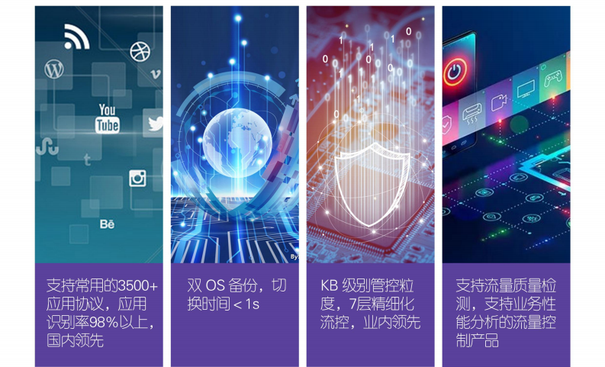
多功能认证网关主要功能
多功能认证网关支持常用的4000+应用协议 ，应用识别率达到98%以上，实现了应用级流量识别。
同时 ，庞大的互联网数据源 ，保证系统稳定性和敏捷迭代。

Slide 34


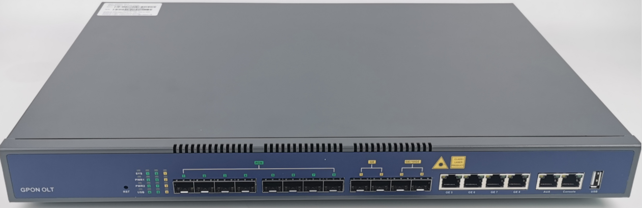
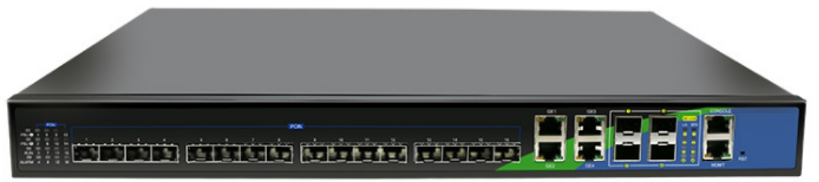
蓝海卓越产品介绍-OLT
型号：NS-OLT-P8
型号：NS-OLT-P16
设备参数·
设备参数·
上行4个万兆接口（4GE电口+4SFP+ 接 口）
分光器最大提供128个光分支，
下行8个千兆EPON接口
上行4个万兆接口（4GE电口+4SFP+ 接口）
单个PON口最大提供128个光分支
下行8个千兆XPON接口
512个房间
1024个房间

Slide 35
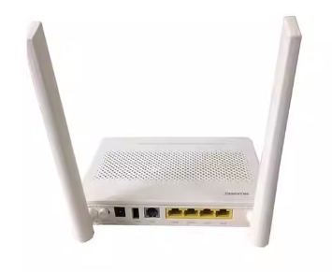
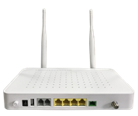
蓝海卓越产品介绍-ONU(多合一)
设备参数·
设备参数·
1*千兆，2*100MLAN，
支持802.11b/g/n WIFI
支持MIMO，最大速率达300Mbps
多SSID、支持SSID加密
4*GE，2*FXS，1*RF
CATV收光功能-15~-5dbm
支持802.11b/g/n /11ac/11ax /WIFI6
支持MIMO，最大速率达1800Mbps
多SSID、支持SSID加密

Slide 36


Mobile：13980098139
PHONE: +86 28 86679789
URL: http://www.natshell.com
科技开创蓝海 专业成就卓越

